Slide 1
МТКК “Буран”
Вакульчик Егор 9А

Slide 2
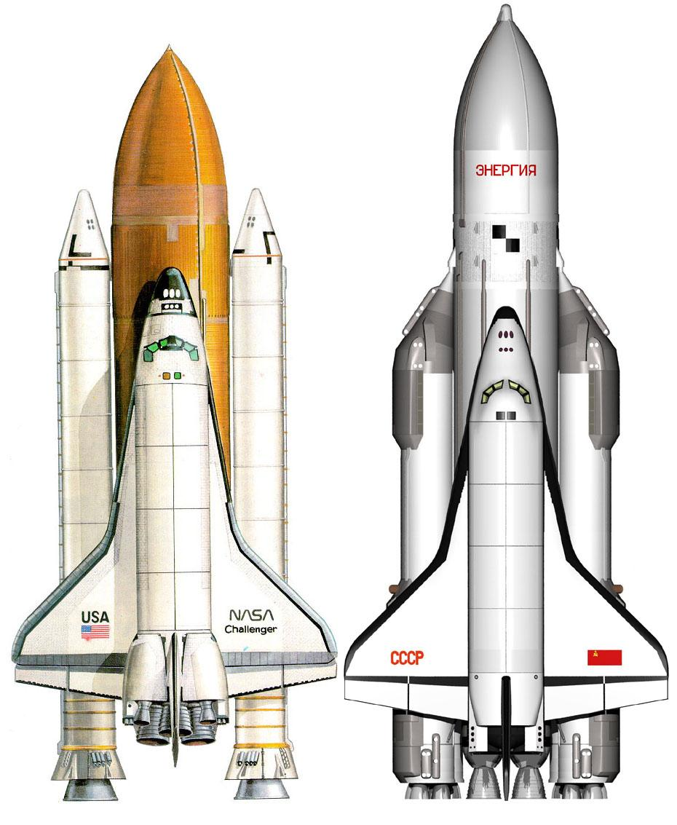

Slide 3
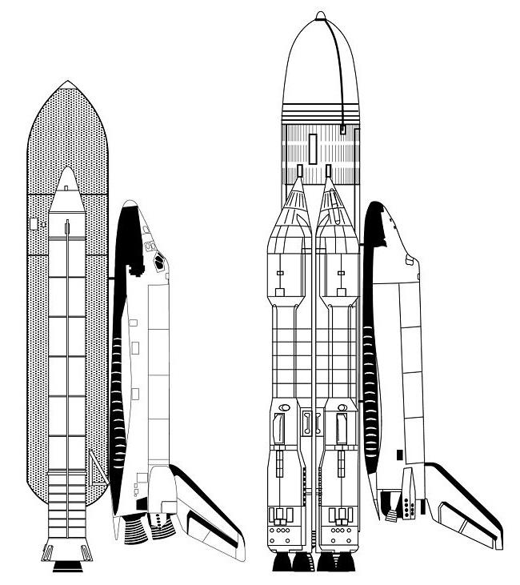

Slide 4
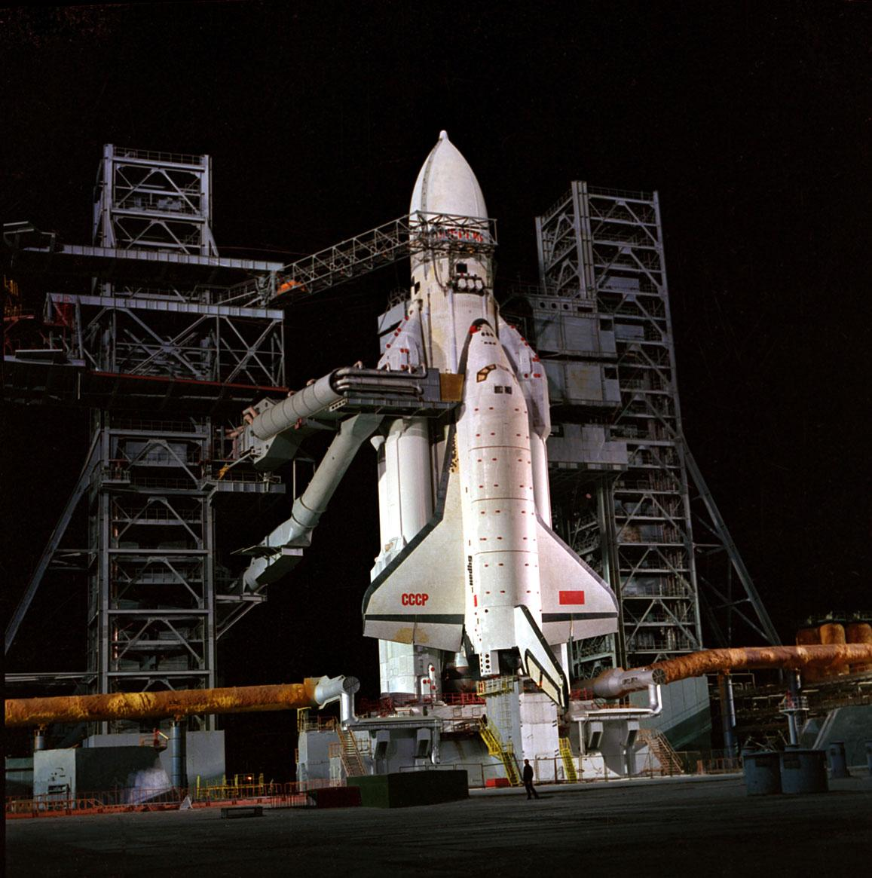

Slide 5
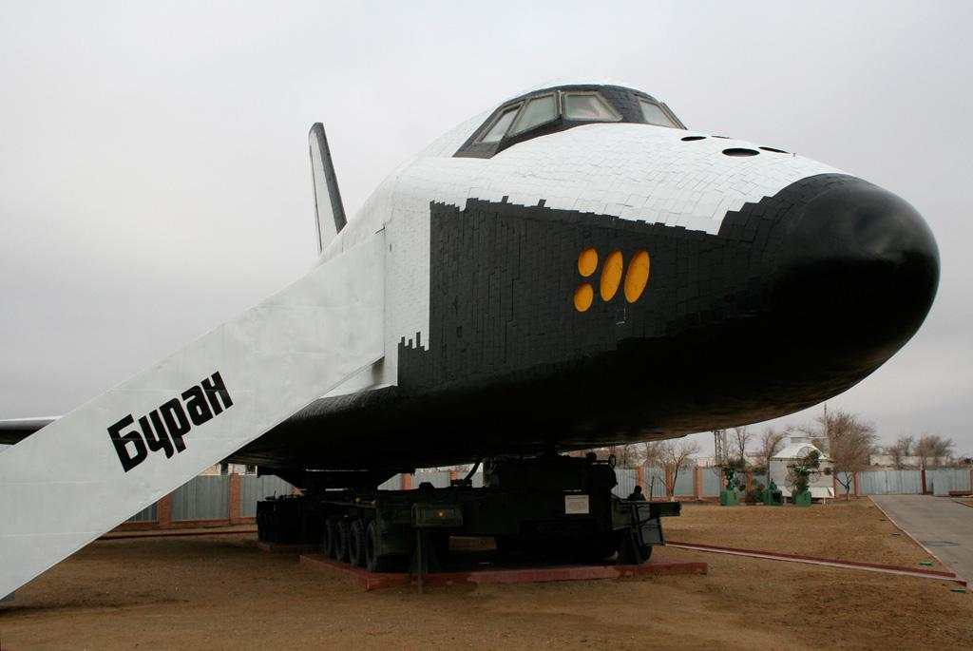

Slide 6
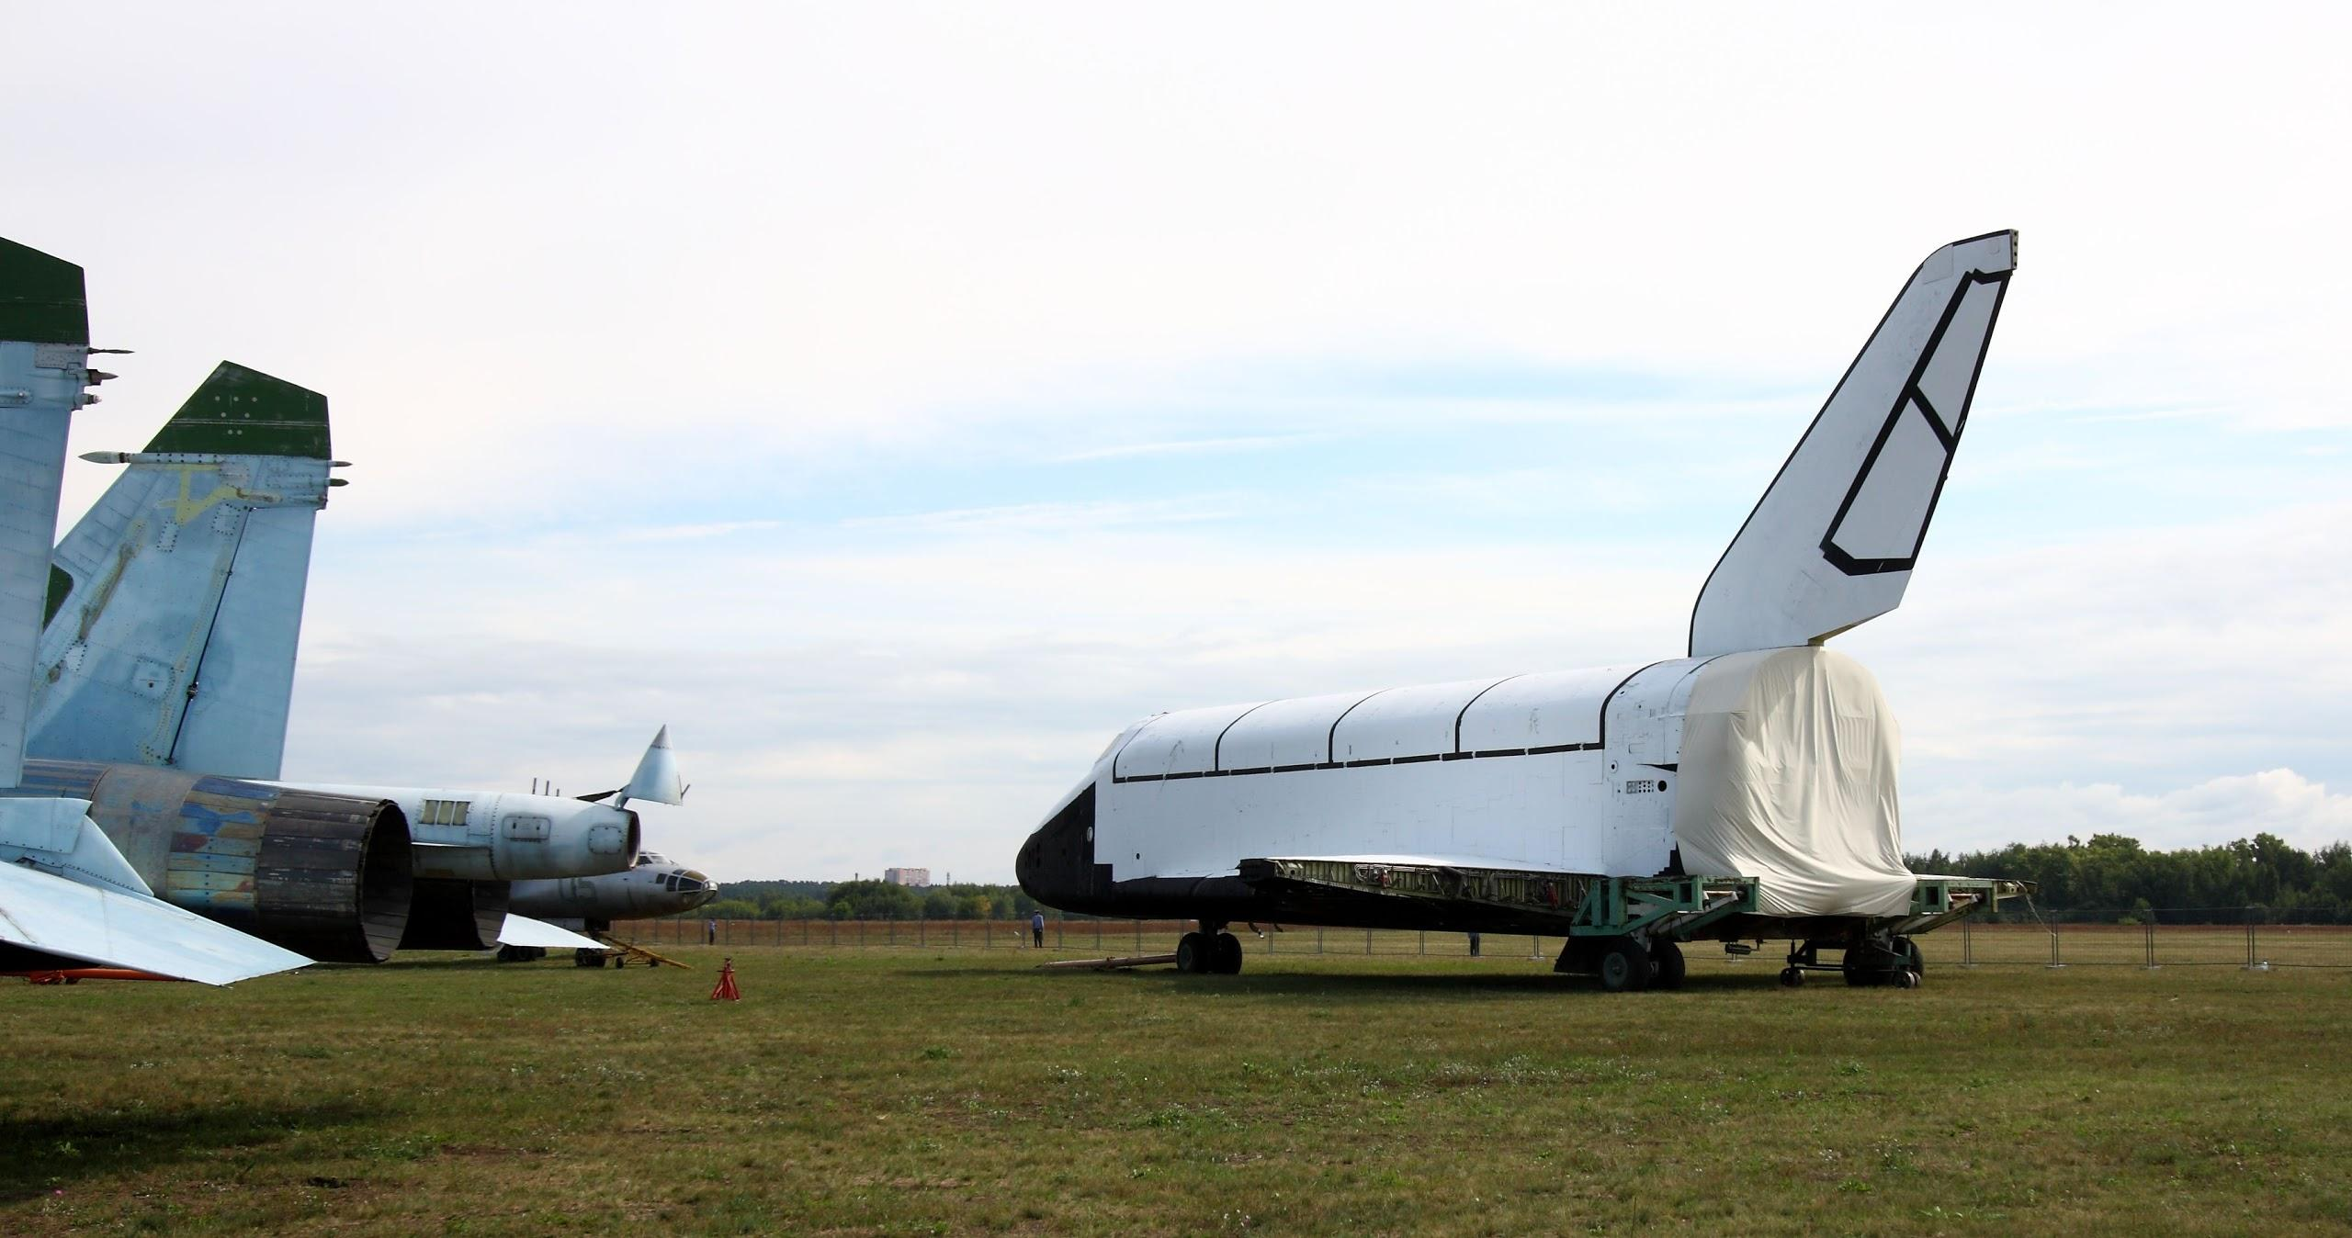

Slide 7
Итоги
Итогами моего реферата стало сравнение МТКК “Буран” и Спейс Шаттла с точки зрения строения, основанного на физике.

Slide 8
Спасибо За Внимание!

